Slide 1
אלגוריתמים חמדניים

Slide 2
בעיות אופטימיזציה
לפעמים לא מספיק למצוא פתרון לבעיה, אלא מחפשים פתרון אופטימלי.
כלומר, למצוא, מבין כל הפתרונות האפשריים, את הפתרון הכי טוב.
כאשר "הכי טוב" (מקסימום, מינימום), תלוי בהגדרת הבעיה.

Slide 3
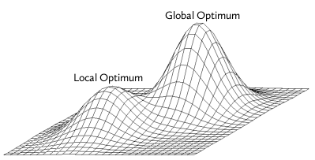
אלגוריתם חמדני- Greedy Algorithm
אלגוריתם חמדני הוא אלגוריתם שמתקדם לקראת הפתרון בצעדים, כאשר בכל צעד בוחרים להתקדם על פי מה שהכי טוב בנקודת הזמן הנוכחית.
כל צעד, משאיר בעיה אחת יותר קטנה, שאותה צריך לפתור.
כלומר, חיפוש אופטימום גלובלי נעשה על ידי בחירת אופטימום לוקלי, צעד אחר צעד.
לא כל בעיה מתאימה לשיטת
פתרון זו! יש בעיות בהן עלולים
להתקע באופטימום לוקלי.

Slide 4
אסטרטגיה חמדנית- 2 שלבים
בחירה חמדנית
פתרון אופטימלי של תת הבעיה שנותרה
1
2

Slide 5
מתי אסטרטגיה חמדנית תוביל לפתרון אופטימלי?
תלוי בבעיה!

Slide 6
אסטרטגיה חמדנית- 2 תנאים להצלחה
תכונת הבחירה החמדנית- Greedy Choice Property:
כדי שהבחירה חמדנית תוביל לפתרון, צריך שיהיה קיים פתרון אופטימלי שמתיישב עם הבחירה החמדנית.
תת-מבנה אופטימלי- Optimal Substructure:
כדי שפתרון אופטימלי של תת הבעיה שנותרה ירכיב את הפתרון האופטימלי של הבעיה המקורית, צריך שהפתרון האופטימלי יכיל בתוכו פתרונות אופטימליים של תתי הבעיות.

Slide 7
דוגמא לבעיה לא מתאימה
הבעיה: בהנתן עץ, יש להחזיר מסלול מהשורש עד לעלה כלשהו, שבו סכום הקדקודים הוא הגבוה ביותר. (Largest Sum)
תכונת הבחירה החמדנית לא מתקיימת.
Notes:
זוהי לא הצורה הכללית ביותר של נוסחת נסיגה!
לא תמיד שיטת המסטר ישימה...

Slide 8
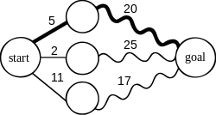
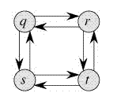
Optimal Substructure- דוגמאות
Shortest Path
תכונת התת-מבנה האופטימלי מתקיימת.
Longest Path
תכונת התת-מבנה האופטימלי לא מתקיימת.

Slide 9
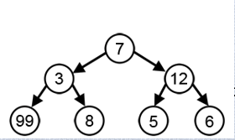
Greedy Choice Property- דוגמאות
Largest Sum
תכונת הבחירה החמדנית לא מתקיימת.

Slide 10
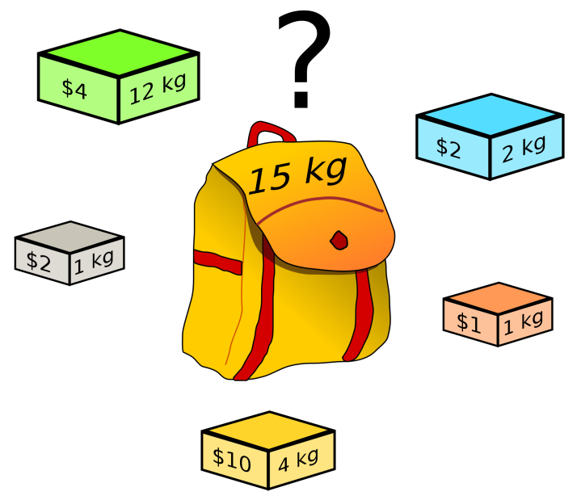
Knapsack Problem
הקלט:
משקל מירבי שאפשר לשאת בתיק נתון, W.
n חפצים עם משקל w_{i}, וערך v_{i}.
הבעיה:
יש למלא את התיק בתכולה בעלת ערך מקסימלי.

Slide 11
דוגמא: W=50
3 | 2 | 1 | i
120 | 100 | 60 | v_{i}
30 | 20 | 10 | w_{i}
4 | 5 | 6 | v_{i}/w_{i}
שתי גרסאות לבעיה:
Fractional- אפשר לקחת חלק מחפץ.
0-1- אפשר לקחת הכל או כלום מכל חפץ.

Slide 12
Fractional Knapsack Problem
הפלט הרצוי:
0≤f_{i} ≤ 1 כך ש מקסימלי, תחת האילוץ
האלגוריתם:
Fractional_Knapsack(W,v_{i},w_{i})
S={v_{i}/w_{i}|i=1..n}
f=0
while W>0
k=argmax(S)
S=S-{v_{k}/w_{k}}
if (w_{k}<W)
f_{k}=w_{k}/w_{k}
W=W-w_{i}
else
f_{k}=W/w_{k}
W=0
return f

Slide 13
0-1 Knapsack Problem
הפלט הרצוי:
f_{i}∈{0,1} כך ש מקסימלי, תחת האילוץ
אלגוריתם חמדני לא פותר את הבעיה!

Slide 14
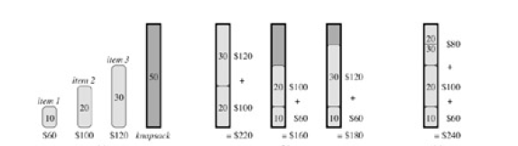
למה לא?
לשתי הבעיות יש תת-מבנה אופטימלי.
אבל רק לבעיה הראשונה יש את תכונת הבחירה החמדנית.

Slide 15
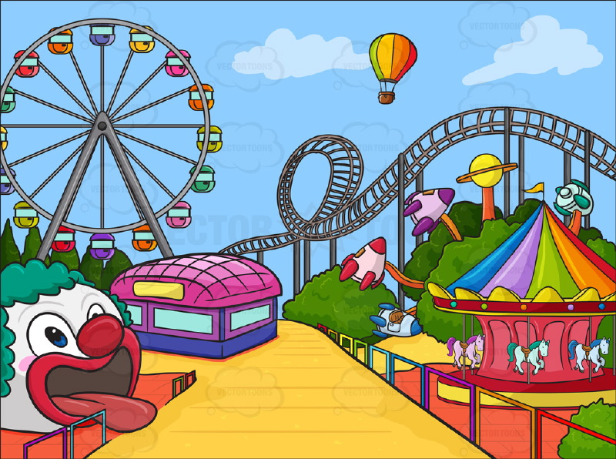
Activity Selection- הבעיה
הקלט:
קבוצה של n פעילויות:
עבור כל פעילות i:
זמן התחלה s_{i}
זמן סיום f_{i}
מתקיים s_{i} <f_{i}
נגדיר שתי פעילויות i, j כתואמות אםם אין ביניהן חפיפה,
כלומר, או .
המטרה:
למצוא קבוצה בגודל מקסימלי של פעילויות שכולן תואמות ביניהן.

Slide 16
Activity Selection- דוגמא

Slide 17
יכולים להיות כמה פתרונות אופטימליים...

Slide 18
אבל כולם עם אותו ערך
הערך האופטימלי 4 ניתן להשגה אולי ביותר מדרך אחת!

Slide 19
Activity Selection- האלגוריתם
Greedy_Activity_Selector(s,f)
n=length(s)
A={1}
j=1
for i=2 to n
if s_{i}≥f_{j}
then A=A∪{i}
j=i
return A
(האלגוריתם מניח שהפעילויות ממוינות לפי זמן סיום)
זמן הריצה?

Slide 20
Activity Selection- הוכחת נכונות
יש להראות שמתקיימות שתי התכונות:
Greedy Choice Property
יש להראות שקיים פתרון אופטימלי בו נמצאת הבחירה החמדנית- של הפעילות עם זמן הסיום המוקדם ביותר.
Optimal Substructure Property
יש להראות שהפתרון האופטימלי מכיל בתוכו פתרונות אופטימליים של תתי הבעיות.

Slide 21
Greedy Choice Property
הבחירה החמדנית היא להוסיף את פעילות מספר 1 (כי מיינו בסדר עולה של זמני סיום, אז הפעילות הראשונה היא זו המסתיימת ראשונה).
נראה שקיים פתרון אופטימלי כך ש .
הוכחה:
יהי פתרון אופטימלי כלשהו. נניח שהפעילויות בו ממוינות בסדר עולה של זמני סיום, ותהי k הפעילות הראשונה.
אם k=1, ניקח A=B וסיימנו.
אחרת, k>1, ניקח A=B-{k}∪{1}.
מתקיים .
נראה כי A פתרון: מכיוון ש , כל הפעילויות בA מתואמות ביניהן.
נראה כי A אופטימלי: מספר הפעילויות בA הוא כמספר הפעילויות בB, וB הוא אופטימלי, לכן גם A.

Slide 22
Optimal Substructure
נסמן בA פתרון אופטימלי של S, בו הבחירה החמדנית של פעילות 1 יוצרת את תת הבעיה:
נראה ש A’=A-{1} הוא פתרון אופטימלי לS’, ובכך נוכיח שהפתרון האופטימלי A מורכב מפתרון אופטימלי לתת בעיה S’:
נניח בשלילה שA’ אינו פתרון אופטימלי לS’ (ודאי שהוא פתרון, כי כל הפעילויות בו הן חלקיות לפתרון A, כלומר הן מתואמות ביניהן).
לכן, יש פתרון אחר, B’, לבעיה S’, שהוא כן אופטימלי, כלומר, יש בו יותר פעילויות מאשר לA’.
אבל אז, אם נוסיף את פעילות 1 לB’, נקבל פתרון B לבעיה S, המכיל יותר פעילויות מאשר A! זאת בסתירה לאופטימליות של A.
לכן, לא ייתכן שקיים פתרון אחר B’, ולכן A’ הוא אופטימלי.

Slide 23
Optimal Substructure- סקיצת ההוכחה
A
A
A’
סתירה!
הנחה
B
B’
B’

Slide 24
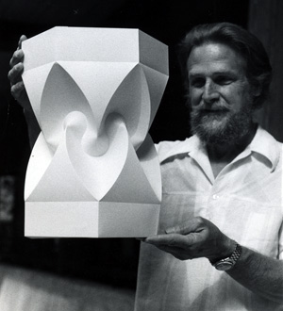

קוד הופמן- Huffman
שיטה לדחיסת נתונים.
David Huffman- 1925-1999
המטרה:
בהנתן סדרה של תווים, נרצה לשמור אותה בצורה היעילה ביותר- מבחינת מקום.
(הוראות להכנת "מגדל הופמן":
https://www.youtube.com/watch?v=wpobOS6P5II)

Slide 25
הצגת הבעיה
נתון קובץ המכיל 100,000 תווים, עם השכיחויות הבאות:
f | e | d | c | b | a
5 | 9 | 16 | 12 | 13 | 45 | שכיחות (באלפים)
כלומר, בקובץ מופיעים 6 תווים שונים (a,b,c,d,e,f). התו a למשל, מופיע 45,000 פעמים.
אנו מעוניינים לשמור את הקובץ בקידוד בינארי, שבו כל תו מקודד על ידי רצף בינארי יחיד, בצורה דחוסה ככל האפשר.

Slide 26
סוגים של קודים
קוד באורך קבוע (fixed-length code): כל התווים מיוצגים על ידי מילות קוד באותו אורך.
קוד באורך משתנה (variable-length code): התווים מיוצגים על ידי מילות קוד באורך שונה.

Slide 27
בחזרה לדוגמא...
אם נקודד את הקובץ בקוד באורך קבוע, נצטרך 3 ביטים לכל תו (ב2 ביטים ניתן לקודד עד 4 תווים שונים, ולנו יש 6 תווים שונים בקובץ).
f | e | d | c | b | a
5 | 9 | 16 | 12 | 13 | 45 | שכיחות (באלפים)
101 | 100 | 011 | 010 | 001 | 000 | מילת קוד באורך קבוע
בצורה זו, הקובץ המקודד יהיה באורך 300,000 ביטים (100,000 תווים בקובץ כפול 3 ביטים לכל תו).

Slide 28
המשך הדוגמא
אם נקודד את הקובץ בקוד באורך משתנה, נוכל להקצות לחלק מהתווים פחות משלושה ביטים, ולחלק נקצה יותר:
f | e | d | c | b | a
5 | 9 | 16 | 12 | 13 | 45 | שכיחות (באלפים)
1100 | 1101 | 111 | 100 | 101 | 0 | מילת קוד באורך משתנה
מספר הביטים הדרושים לייצוג הקובץ בעזרת קוד זה הוא:
(45·1+13·3+12·3+16·3+9·4+5·4) ·1000=224,000
כלומר, חסכון של כ-25% ביחס לקוד באורך קבוע.

Slide 29
המשך הדוגמא
אנו רוצים שהקוד לא רק יהיה יעיל מבחינת מקום, אלא שגם יאפשר פיענוח מהיר וחד משמעי של הקובץ.
למשל, הקוד הבא לא יהיה טוב:
f | e | d | c | b | a
5 | 9 | 16 | 12 | 13 | 45 | שכיחות (באלפים)
00 | 01 | 1 | 11 | 10 | 0 | מילת קוד באורך משתנה
בעזרת קוד זה, ניתן לקודד את הקובץ ב-142,000 ביטים:
(45·1+13·1+12·2+16·2+9·2+5·2)·1000=142,000
לכאורה, זה הרבה יותר טוב!
אבל איך נפענח את המחרוזת 1101?

Slide 30
קוד תחיליות- prefix code
קוד תחיליות (prefix code) הוא קוד שבו אין אף מילת קוד שהיא תחילית של מילת קוד אחרת.
מכיון שאף מילת קוד איננה תחילית של מילת קוד אחרת, ניתן לפסק מחרוזת אחת ארוכה של ביטים באופן אחד ויחיד, וכך לזהות את כל התווים באופן חד משמעי.
לדוגמא, על פי הקידוד באורך משתנה שראינו:
f | e | d | c | b | a
5 | 9 | 16 | 12 | 13 | 45 | שכיחות (באלפים)
1100 | 1101 | 111 | 100 | 101 | 0 | מילת קוד באורך משתנה
נפענח:
abc = 0 ⋅ 101 ⋅ 100 = 0101100
001011101 = 0⋅0⋅101⋅1101 aabe =

Slide 31
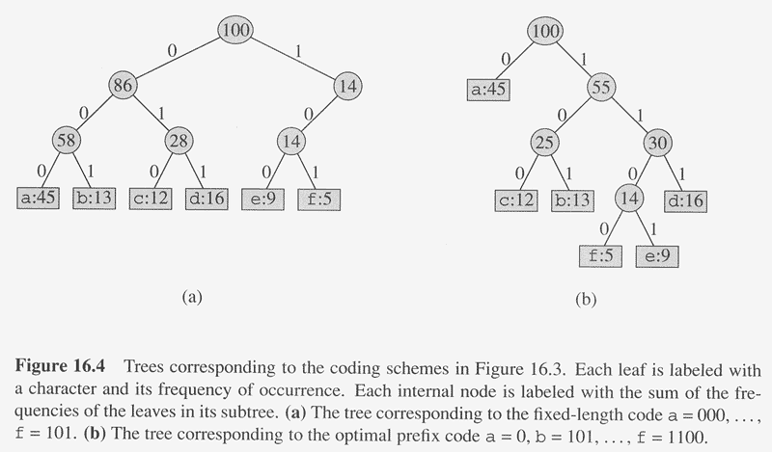
ייצוג של קוד תחיליות בעץ בינארי
התווים אותם מקודדים יופיעו רק בעלים (דרישה זו מאלצת את הקוד המתקבל להיות קוד תחיליות).
המסלול מהשורש לעלה יגדיר את הקוד של התו המופיע בעלה- כאשר יורדים בעץ שמאלה, נוסף ביט 0 לקוד, וכאשר יורדים ימינה, נוסף ביט 1 לקוד.
הערך של קודקוד פנימי הוא סכום השכיחויות של העלים בתת העץ היוצא ממנו.
המטרה:
למצוא קוד תחיליות אופטימלי.
אופטימלי- כדי שהקובץ יקודד במינימום ביטים אפשרי.
תחיליות- כדי שהקוד יפוענח בצורה חד משמעית.

Slide 32
מחיר העץ
f(c) = השכיחות של התו c בקובץ.
d_{T}(c) = העומק של התו c בעץ T = אורך הקידוד של התו c.
B(T) = מחיר העץ T:
האופטימליות היא במובן של מחיר העץ. כלומר, אנו רוצים למצוא עץ בעל מחיר מינימלי.

Slide 33
דוגמא להרצת האלגוריתם
התור מאותחל עם הכנסת כל האיברים (התווים) בתור קודקודי עלים:
f : 5
e : 9
c : 12
b : 13
d : 16
a : 45

Slide 34
המשך דוגמא
שני האיברים הראשונים (התווים בעלי השכיחות הנמוכה ביותר) מוצאים, וקודקוד פנימי שערכו סכום השכיחויות, מוכנס לתור:
c : 12
b : 13
d : 16
a : 45
14
0
1
f : 5
e : 9

Slide 35
המשך דוגמא
שני האיברים הראשונים (התווים בעלי השכיחות הנמוכה ביותר) מוצאים, וקודקוד פנימי שערכו סכום השכיחויות, מוכנס לתור:
d : 16
a : 45
14
25
0
1
0
1
f : 5
e : 9
c : 12
b : 13

Slide 36
המשך דוגמא
שני האיברים הראשונים (התווים בעלי השכיחות הנמוכה ביותר) מוצאים, וקודקוד פנימי שערכו סכום השכיחויות, מוכנס לתור:
a : 45
25
30
0
1
0
1
c : 12
b : 13
d : 16
14
0
1
f : 5
e : 9

Slide 37
המשך דוגמא
שני האיברים הראשונים (התווים בעלי השכיחות הנמוכה ביותר) מוצאים, וקודקוד פנימי שערכו סכום השכיחויות, מוכנס לתור:
a : 45
55
0
1
25
30
0
1
0
1
c : 12
b : 13
d : 16
14
0
1
f : 5
e : 9

Slide 38
המשך דוגמא
שני האיברים האחרונים שנותרו מוצאים, וקודקוד פנימי שערכו סכום השכיחויות, נותר אחרון, והוא השורש של העץ:
100
0
1
והקוד המתקבל מהעץ:
a | 0
b | 101
c | 100
d | 111
e | 1101
f | 1100
a : 45
55
0
1
25
30
0
1
0
1
c : 12
b : 13
d : 16
14
0
1
f : 5
e : 9

Slide 39
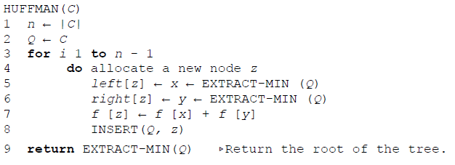
אלגוריתם לבניית קוד הופמן
C היא קבוצה של n תווים.
כל תו c∈C הוא עצם בעל שכיחות מוגדרת f(c).
Q הוא תור קדימויות שהמפתחות שלו הן השכיחויות f של התוים.
תוצאת מיזוגם של שני עצמים היא עצם חדש, אשר שכיחותו היא סכום השכיחויות של שני העצמים שמוזגו.

Slide 40
ניתוח זמנים
ניתוח זמן הריצה של האלגוריתם של הופמן מניח ש-Q ממומש על ידי ערימה בינארית.
עבור קבוצה C של n תווים, האתחול של Q בשורה 2 ניתן לביצוע בזמן O(n) באמצעות הפונקציה BUILD-HEAP.
לולאת ה-for בשורות 3-8 מבוצעת בדיוק n-1 פעמים, ומאחר שכל פעולה על ערימה דורשת זמן של O(logn), הלולאה תורמת O(nlogn) לזמן הריצה.
לכן, בסך הכל, זמן הריצה הכולל של השגרה HUFFMAN על קבוצה של n תווים הוא O(nlogn).

Slide 41
סיכום ביניים
עד כה, ראינו אלגוריתם שבונה קוד תחיליות.
האלגוריתם הוא חמדני- בכל שלב, נבחרים בתור קדקודים אחים, שני עצמים בעלי שכיחות נמוכה ביותר.
אך מי אמר שזהו קוד אופטימלי?
טענה זו דורשת הוכחה...
נראה שמתקיימות התכונות:
Greedy Choice
Optimal Substructure

Slide 42
Greedy Choice Property
יהי C אלפבית, כאשר לכל תו c∈C יש שכיחות f(c). יהיו x, y שני תווים בC עם שכיחות נמוכה ביותר.
אזי קיים קוד אופטימלי בו מילות הקוד של x ושלy הן באותו אורך, ושונות זו מזו רק בביט האחרון.

Slide 43
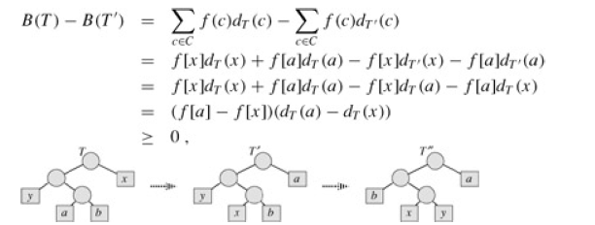
Greedy Choice Property- הוכחה
הוכחה:
נתבונן בקוד אופטימלי כלשהו, המיוצג על ידי עץ T. x, y נמצאים היכן שהוא בעץ.
אם הם אחים ברמה התחתונה ביותר בעץ- סיימנו.
אם הם לא אחים ברמה התחתונה ביותר בעץ, נתבונן בשני התווים שהם כן אחים ברמה התחתונה ביותר בעץ, a, b. (קיומם נובע מהאופטימליות של T- מדוע?)
ב.ה.כ f(x)≤f(y), f(a) ≤ f(b), ונקבל f(x) ≤ f(a), f(y) ≤ f(b).

Slide 44
Optimal Substructure
יהי C אלפבית, כאשר לכל תו c∈C יש שכיחות f(c). יהיו x, y שני תווים בC עם שכיחות נמוכה ביותר.
תת הבעיה הנוצרת אחרי הבחירה החמדנית, היא:
אלפבית C’=C-{x,y}∪{z}, כאשר z הוא "תו" כך שf(z)=f(x)+f(y).
אזי העץ T המתקבל מעץ אופטימלי T’ עבור C’, כאשר "תולים" על ה"תו" z בעץ T’ את שני העלים x, y, הוא אופטימלי עבור C.
נשים לב, כי מתקיים: B(T’)=B(T)-f(x)-f(y)

Slide 45
Optimal Substructure- הוכחה
נראה כי T אופטימלי.
נניח בשלילה שלא, אזי קיים עץ אחר, T’’, כך ש B(T’’)<B(T).
ב.ה.כ. x,y אחים בעץ T’’ (מדוע?).
ניצור עץ חדש, T’’’, שהוא קוד עבור C’, שבו נחליף את ההורה המשותף לאחים x,y בעלה z, עם f(z)=f(x)+f(y).
אזי
B(T’’’)=B(T’’)-f(x)-f(y)<B(T)-f(x)-f(y)=B(T’)
אבל זה בסתירה לאופטימליות של T’!
T’’
T’’
T’’’
T
T’
T’

